Slide 1
Presentación final
Santiago Rivera Montoya
Miguel Angel Serna Montoya
Jhon Janer Torres Restrepo
Métodos estadísticos

Slide 2
Introducción
En la industria del transporte, la eficiencia y la optimización de las rutas son elementos clave para el éxito de una empresa transportadora. Los algoritmos de grafos han demostrado ser herramientas poderosas y versátiles para abordar este desafío. Un grafo se compone de nodos (representando ubicaciones) y aristas (representan las rutas entre estas ubicaciones), lo que permite representar y analizar de manera eficiente la red de envíos de una empresa. En este contexto, los algoritmos de grafos proporcionan una metodología estructurada y basada en datos para calcular las rutas óptimas y mejorar la planificación de entregas y recolecciones, esta tarea requiere un tiempo de ejecución mínimo para poder calcular las mejores rutas lo más pronto posible.

Slide 3
Marco teórico
Título: Velocidad de procesamiento de distintos algoritmos de grafos para una aplicación de rutas mínimas en una empresa transportadora

Slide 4
Marco teórico
Algoritmos de rutas mínimas:
Se analizarán los distintos algoritmos de grafos utilizados para encontrar rutas mínimas, como el algoritmo de Dijkstra, el algoritmo de Bellman, Warshall y Floyd. Todos estos algoritmos cumplen la misma función de encontrar los caminos más cortos entre los nodos. Además, se destacara que algoritmo se comporta mejor respecto al tiempo de ejecución mínimo.
Procesadores utilizados:
Se explorarán los 4 diferentes procesadores con los que cuenta la empresa transportadora. Se describirán las características de cada procesador en términos de velocidad de reloj y número de núcleos. Además, se analizará cómo estas características pueden influir en la velocidad de procesamiento de los algoritmos de grafos para rutas mínimas.

Slide 5
Marco teórico
Evaluación de la velocidad de procesamiento:
Se describirán las métricas y metodologías utilizadas para evaluar la velocidad de procesamiento de los algoritmos de grafos en distintos procesadores en una aplicación de rutas mínimas. Estas métricas pueden incluir el tiempo de procesamiento, el uso de recursos, el escalado con el tamaño del grafo y la eficiencia de la paralelización. Se discutirán las consideraciones y desafíos asociados con la comparación de la velocidad de procesamiento en diferentes procesadores.

Slide 6
Hipótesis
Basado en el marco teórico presentado, se plantea la siguiente hipótesis para la investigación:
Los algoritmos de grafos para rutas mínimas ejecutados en procesadores con mayor capacidad de cómputo y paralelismo, mostrarán una velocidad de procesamiento más rápida en comparación con los procesadores con menos núcleos y velocidades de reloj inferiores. La paralelización de los algoritmos de grafos, especialmente en procesadores multinúcleo con altas frecuencias, permitirá distribuir la carga de trabajo y aprovechar el paralelismo inherente en las operaciones de búsqueda de rutas mínimas.

Slide 7
Metodología
Tomar los tiempos de ejecución de los 4 distintos algoritmos tomando como factor de bloqueo los distintos procesadores con los que se cuenta.
Evaluar si las medias del tiempo de ejecución de los distintos tipos de algoritmos son iguales o hay al menos una diferente.
Verificar cuál algoritmo es más eficiente individualmente.
Determinar individualmente cuál de los procesadores es más veloz en tiempo de ejecución.
Determinar si la inclusión de los procesadores sí afectó al tiempo de ejecución medio de los algoritmos de grafos.

Slide 8
Conceptos
Velocidad del procesador: La velocidad de reloj de un procesador determina la cantidad de operaciones que puede realizar en un segundo. Un procesador con altas frecuencias de reloj generalmente se traduce en un menor tiempo de ejecución para algoritmos de grafos. Sin embargo, la velocidad del procesador no es el único factor determinante, ya que la eficiencia y la complejidad del algoritmo también juegan un papel importante.
Número de núcleos: Los procesadores modernos a menudo tienen múltiples núcleos, lo que permite ejecutar múltiples tareas en paralelo. Para aprovechar al máximo el rendimiento de un procesador multinúcleo, el algoritmo de grafos debe ser paralelizable, lo que significa que puede dividirse en tareas independientes que se ejecutan simultáneamente en diferentes núcleos. Algunos algoritmos de grafos, como el algoritmo de búsqueda en profundidad (DFS) o el algoritmo de búsqueda en anchura (BFS), pueden beneficiarse de la paralelización, mientras que otros, como el algoritmo de Dijkstra, son más difíciles de paralelizar debido a su naturaleza secuencial.

Slide 9
Caracteristicas de los Procesadores
Procesador 2: Intel Core i3-10100F
#Cores: 4
#Threads: 8
Processor Base Frequency: 3.60 GHz
Procesador 1: AMD Ryzen 3 3200 U:
# Cores: 2
# Threads: 4
Processor Base Frequency: 2.6GHz
Procesador 3: Intel Core i5-5200U
#Cores: 2
#Threads: 4
Processor Base Frequency: 2.20 GHz
Procesador 4: Intel Core i5-7200U
#Cores: 2
#Threads: 4
Processor Base Frequency: 2.50 GHz

Slide 10
Enunciado
Una empresa transportadora requiere una aplicación la cual evalúe las rutas más rápidas para hacer sus entregas, para ello un factor importante en su implementación es decidir cuál de los siguientes algoritmos de camino mínimo es más rápido(Dijkstra, Bellman, Warshall y Floyd). Para saber esto se hacen pruebas con los 4 algoritmos candidatos a integrarse en el proyecto, tomando como referencia el tiempo de ejecución de los 4 distintos procesadores con los que cuenta la empresa. Los datos fueron registrados como el tiempo en milisegundos que tardó la ejecución de cada algoritmo.

Slide 11
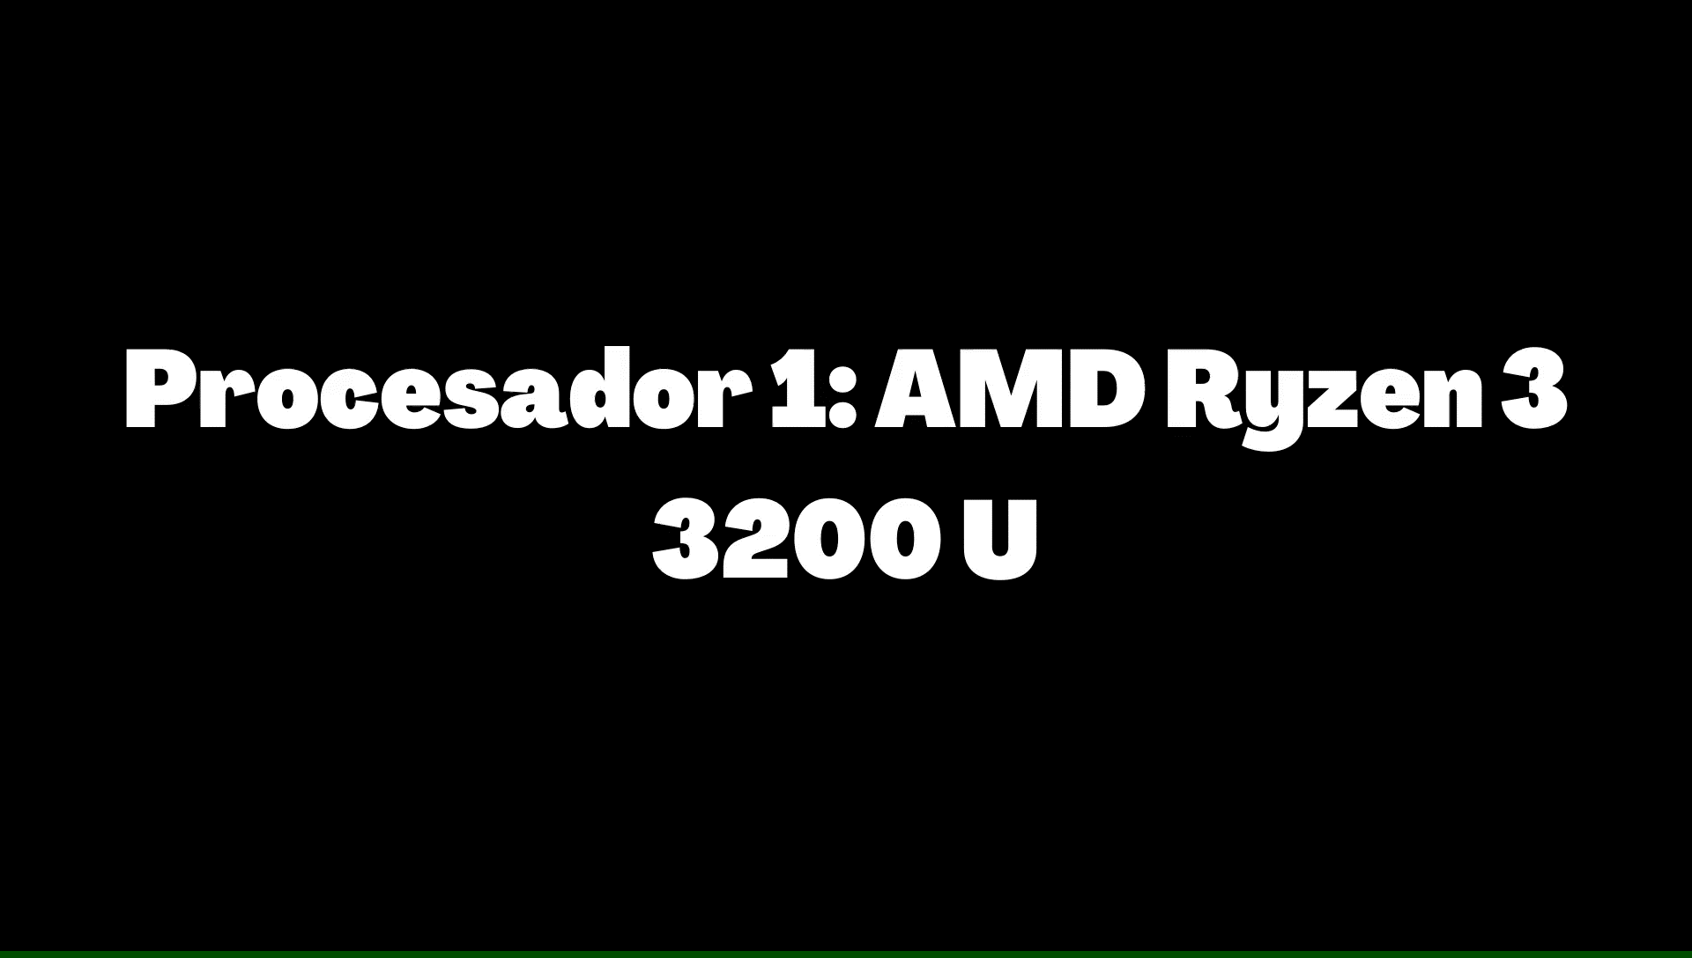
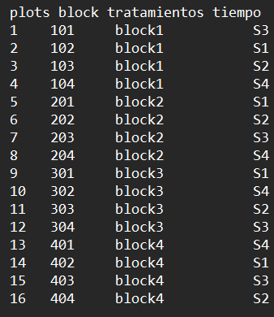
P1
P2
P3
P4

Slide 12
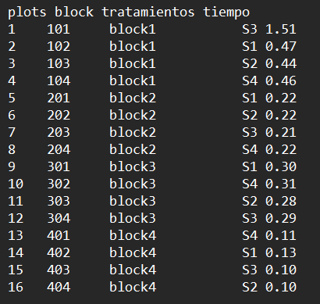
Modelo DBCA
F.I = Algoritmo
niveles I = 4
F.B = Procesador
réplicas = 4
# corridas = 16
v.respuesta = tiempo necesario
u.e = computadores

Slide 13
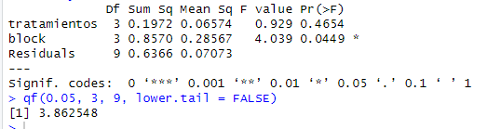
Fo < 3.86 < F*

Slide 14
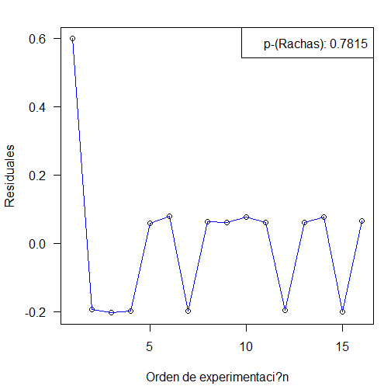
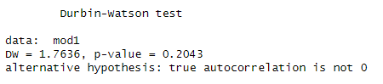
Supuestos - Aleatoriedad

Slide 15
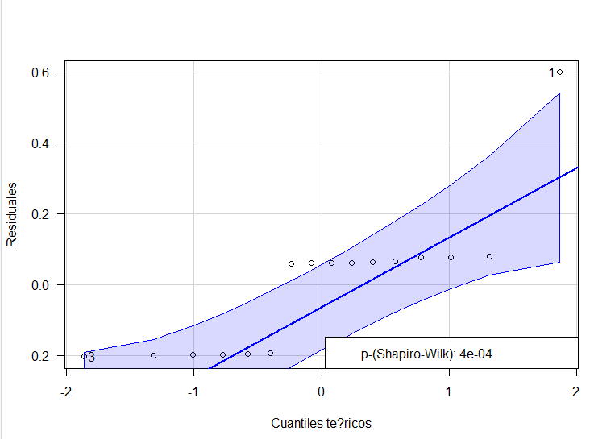
Normalidad

Slide 16
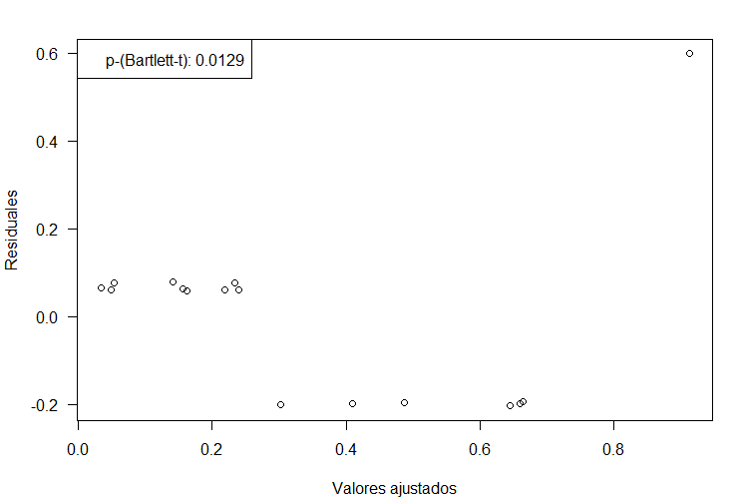
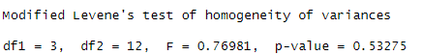
Homocedasticidad

Slide 17
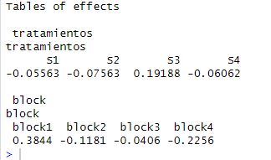
Efectos

Slide 18
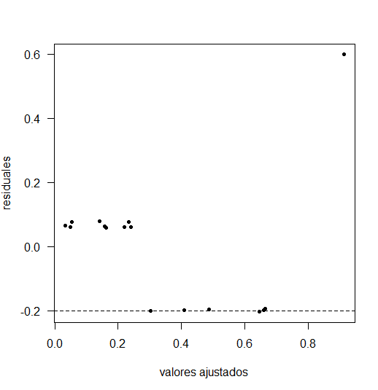
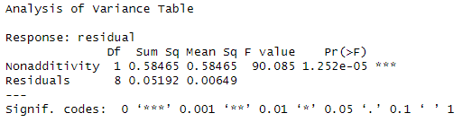
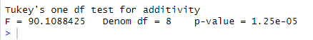
Aditividad

Slide 19
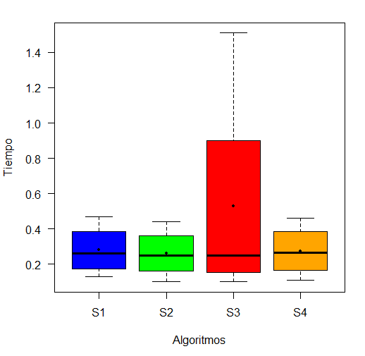
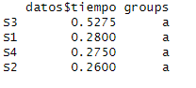
Comparaciones múltiples

Slide 20
Conclusiones

